Slide 1
Blok III
Jouw leven
Wat heeft jouw geloof te maken met jouw leven? Daarover gaan de komende lessen.

Slide 2
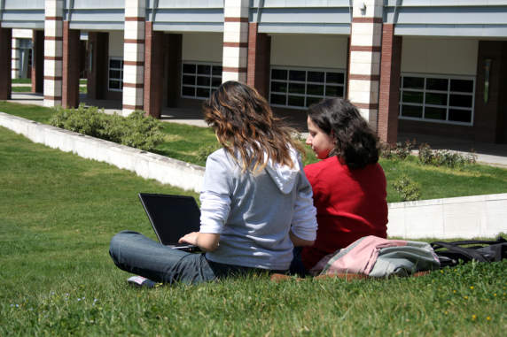
Les 12
Jij en school
Wat doe ik hier vandaag?
Ik denk erover na hoe ik school beleef en welke plek God daarin heeft.
Ik bedenk hoe ik met leraren en klasgenoten om wil gaan.
Ik leer dat gezag door God gegeven is, en hoe ik daar op een respectvolle manier mee om kan gaan.
Ik denk na over mijn talenten en toekomst.

Slide 3
Les 12
Jij en school
School

Slide 4
Les 12
Jij en school
Worden wie je bent

Slide 5
Les 12
Jij en school
Exodus 4 : 10-17
10 Maar Mozes antwoordde: ‘Neemt u mij niet kwalijk, Heer, maar ik ben geen goed spreker. Dat is altijd al zo geweest, en daar is geen verandering in gekomen nu u tegen mij, uw dienaar, gesproken hebt. Ik kan nooit de juiste woorden vinden.’ 11 De HEER zei: ‘Wie heeft de mens een mond gegeven? Wie maakt iemand stom of doof, ziende of blind? Wie anders dan ik, de HEER? 12 Ga nu, ik zal bij je zijn als je moet spreken en je de woorden in de mond leggen.’ 13 Maar Mozes hield vol: ‘Neemt u mij niet kwalijk, Heer, stuur toch iemand anders, wie u maar wilt’.

Slide 6
Les 12
Jij en school
14 Nu werd de HEER kwaad op Mozes. ‘Je hebt toch een broer, de Leviet Aäron!’ zei hij. ‘Ik weet dat hij welbespraakt is. Hij is al naar je onderweg en zal blij zijn je te zien. 15 Vertel jij hem wat hij moet zeggen. Ik zal bij jullie zijn als je moet spreken en jullie ingeven wat je moet doen. 16 Hij zal in jouw plaats het volk toespreken: hij zal jouw mond zijn, jij zult zijn god zijn. 17 En neem je staf in de hand, want daarmee moet je de wonderen doen.’
Notes:
6

Slide 7
Les 12
Jij en school
Leraren

Slide 8
Les 12
Jij en school
Romeinen 13: 1b
Want er is geen gezag dat niet van God komt; ook het huidige gezag is door God ingesteld.
Notes:
8

Slide 9
Les 12
Jij en school
Matteüs 7: 1-2
1 Oordeel niet, opdat er niet over jullie geoordeeld wordt. 2 Want op grond van het oordeel dat je velt, zal er over je geoordeeld worden, en met de maat waarmee je meet, zal jou de maat genomen worden.
1 Johannes 4: 21
21 We hebben dan ook dit gebod van hem gekregen: wie God liefheeft, moet ook de ander liefhebben.
Romeinen 14: 12
12 Ieder van ons zal zich dus tegenover God moeten verantwoorden.

Slide 10
Les 12
Jij en school
Klas

Slide 11
Les 12
Jij en school
Toekomst

Slide 12
Psalm 25:4
4 Maak mij, HEER, met uw wegen vertrouwd, leer mij uw paden te gaan.
Jeremia 29:11
11 Mijn plan met jullie staat vast – spreekt de HEER. Ik heb jullie geluk voor ogen, niet jullie ongeluk: ik zal je een hoopvolle toekomst geven.
Les 12
Jij en school

Slide 13
Les 12
Jij en school
Micha 6: 8
8 Er is jou, mens, gezegd wat goed is, je weet wat de HEER van je wil: niets anders dan recht te doen, trouw te betrachten en nederig de weg te gaan van je God.
Johannes 15: 16-17
16 Jullie hebben niet mij uitgekozen, maar ik jullie, en ik heb jullie opgedragen om op weg te gaan en vrucht te dragen, blijvende vrucht. Wat je de Vader in mijn naam vraagt, zal hij je geven. 17 Dit draag ik jullie op: heb elkaar lief.
Notes:
13

